Slide 1
ICSREF: A Framework for Automated Reverse Engineering of Industrial Control Systems Binaries

Slide 2

Author Team
Dimitrios Tychalas
NYU Tandon School of Engineering, Brooklyn, NY, USA
2010-2015 University of Thessaly
Research Assistant in Modern Microprocessor Architecture (MoMA) Lab 2015-2016
Graduate Research Assistant in Modern Microprocessor Architecture (MoMA) Lab 2016-2021
Notes:
现代微处理器架构 (MoMA) 实验室
色萨利大学
纽约大学坦顿工程学院，布鲁克林，纽约，美国

Slide 3

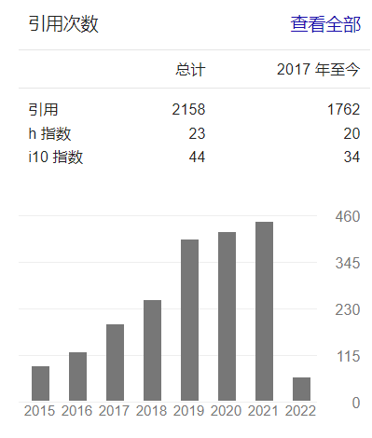
Author Team
Michail Maniatakos
New York University Abu Dhabi, Abu Dhabi, UAE
计算机工程副教授，现代微处理器架构 (MoMA) 实验室的主任
研究兴趣包括隐私保护计算、工业控制系统安全和3D打印安全
Notes:
计算机工程副教授，现代微处理器架构 (MoMA) 实验室的主任，有军方背景
研究兴趣包括隐私保护计算、工业控制系统安全和3D打印安全，美国海军研究办公室

Slide 4
Motivation
为什么需要解决：
现有的工控环境缺乏逆向 binary的框架
工业领域自动化逆向工程是一个重要的且未解决的问题
在IT world中的逆向工具（IDA）不能直接逆向工控的ICS二进制文件
为什么困难
对于一些工控设备使用的是专有的编译器
ICS binary手动逆向起来十分繁琐
Notes:
（Operational Technology (OT) and Information Technology (IT)）

Slide 5
Motivation
与现有工作相比有什么优势：
现有工作需要先验知识
ICSREF可以对同一个平台（CODESYS）的其他binary进行逆向，具有扩展性
现有逆向方法大多都在指令列表 (IL) PLC 代码上运行（IL 在 IEC 标准的第三版中已弃用）
本框架可以提供相关PLC binary的物理信息
现有工作没有针对于PLC binary逆向提出系统化、结构化方法

Slide 6
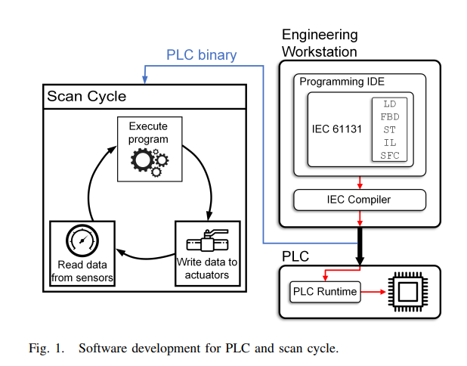
PRELIMINARIES
ICS binarys与常规 binarys：
执行模式上不同：常规binary通常遵循工作单元的顺序执行，ICS binary由扫描周期决定
I/O操作上不同：PLC binary 的I/O比常规的binary更重要，占据扫描周期的2/3
文件格式不同：PLC binary的格式是自定义且未知的
优化不同：为了保证各种标准规定的要求，PLC binary的编译器通常只进行非常保守的优化，
Notes:
PLC逻辑是用IDE标准进行开发的，二进制文件被下载到PLC中，runtime处理二级制文件的加载和执行、强制real-time requirements并启用 PLC 二进制执行的调试和监控
在正常操作期间，二进制文件被加载到 PLC 的快速易失性内存并从中执行,
在输入采样阶段，可编程逻辑控制器以扫描方式依次地读入所有输入状态和数据，并将它们存入I/O映象区中的相应的单元内。输入采样结束后，转入用户程序执行和输出刷新阶段。在这两个阶段中，即使输入状态和数据发生变化，I/O映象区中的相应单元的状态和数据也不会改变。

Slide 7
Method
针对于ICS binary逆向分为两个阶段：
A platform-specific phase:提取通过平台生成的PLC binary的字段信息
An automated binary analysis phase:利用第一步的platform-specific result，自动化提取信息
Notes:
提出一种结构化的方法来实现自动化逆向，包括两个方面

Slide 8
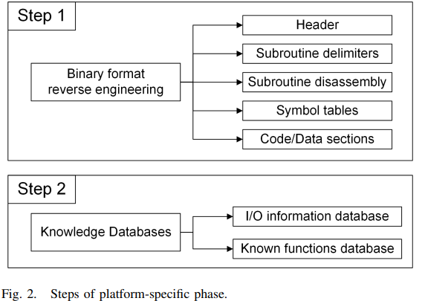
Method
A platform-specific phase:
1、找出这个平台产生的PLC binary的一般格式：应该包括头部内容信息、子程序如何分隔、子程序反汇编、识别符号表以及动态链接函数、code段和data段的信息
2、I/O 信息数据库应包含有关二进制文件如何从/向物理 I/O 读取/写入的信息，在内存映射外设的常见情况下，应识别这些 I/O 外设的相应地址并将其包含在数据库中，
第二个数据库应该包含已知库函数和代码片段的签名

Slide 9
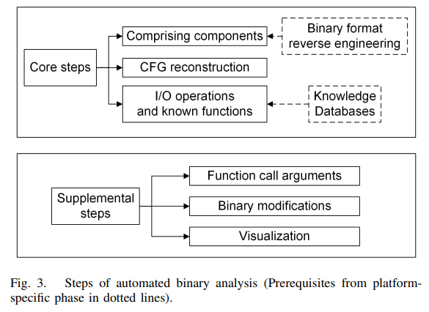
Method
An automated binary analysis phase：
利用第一步的platform-specific result自动化提取信息
1、解剖二进制文件的包含组件
2、重建尽可能完整和健全的 CFG，使用SoK工具恢复CFG图
3、利用knowledge databases识别I/O操作和已知指纹函数的指令
Notes:
提出三个必要核心步骤，并提出了促进常见逆向工程任务的补充步骤
第一步前提，前提：所有子程序都必须被定界和反汇编，并且识别出描述动态链接函数的代码/数据段和符号表

Slide 10
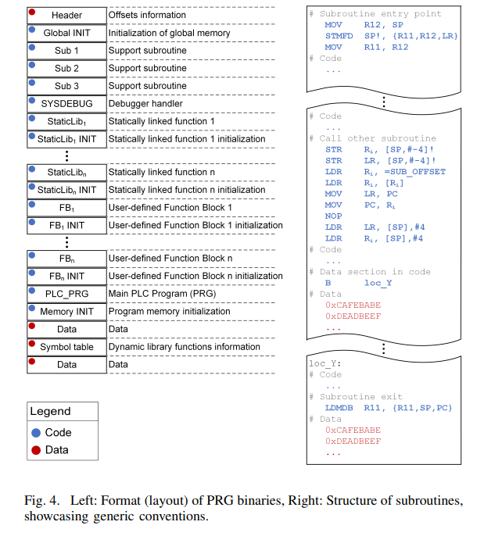
Detail-THE ICSREF FRAMEWORK
A platform-specific phase（codesys）：
Notes:
选择codesys作为测试实例,首先开发简单的程序用来获取基本结构

Slide 11
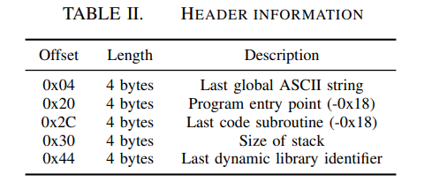
Detail-THE ICSREF FRAME
Notes:
PRG 二进制文件的前 80 个字节构成包含通用信息的头部

Slide 12
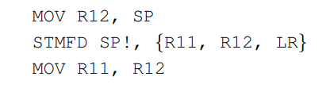
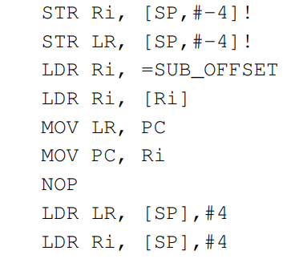

Detail
子程序分隔符：确定了分隔二进制文件子程序的入口和出口的指令序列
Notes:
提出三个必要核心步骤，并提出了促进常见逆向工程任务的补充步骤
第一步前提，前提：所有子程序都必须被定界和反汇编，并且识别出描述动态链接函数的代码/数据段和符号表

Slide 13
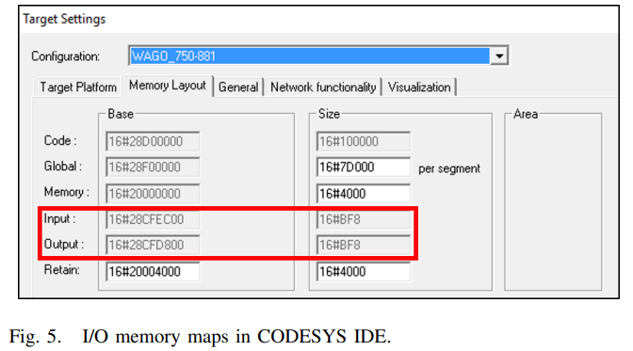
Detail
CODESYS knowledge database：
检查IDE安装，发现每个PLC硬件的所有架构选项都在IDE安装目录中的TRG文件中
Notes:
提出三个必要核心步骤，并提出了促进常见逆向工程任务的补充步骤
第一步前提，前提：所有子程序都必须被定界和反汇编，并且识别出描述动态链接函数的代码/数据段和符号表

Slide 14
Detail
Know functions database：
为上一步出现的静态函数库创建指纹，使用SHA-256哈希摘要，计
算摘要的时候，丢弃指令参数的操作码
Notes:
提出三个必要核心步骤，并提出了促进常见逆向工程任务的补充步骤
第一步前提，前提：所有子程序都必须被定界和反汇编，并且识别出描述动态链接函数的代码/数据段和符号表

Slide 15
Detail
Automated binary analysis: ICSREF
Comprising components:首先需要上一节获取到的函数信息，具体步骤：
1、首先，解析头部信息和提取包含的其他信息
2、搜索子程序分隔符，划分所有的子程序，使用radare2生成反汇编列表（disassembly listings）
3、提取符号表，识别所有的动态链接函数
Notes:
提出三个必要核心步骤，并提出了促进常见逆向工程任务的补充步骤
第一步前提，前提：所有子程序都必须被定界和反汇编，并且识别出描述动态链接函数的代码/数据段和符号表

Slide 16
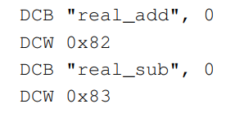
Detail
Automated binary analysis: ICSREF
CFG reconstruction:通过解析内存符号状态，提取子程序索引偏移，重建调用表来构建完整的CFG图
提取子程序索引偏移：利用angr工具的动态符号执行来实现子程序调用表的提取
Notes:
间接分支目标，确定了间接跳转的指令，SUB_OFFSET是jump target，所有的跳转目标都包含在内存的调用表中，
跳转偏移量是通过将函数的空字符结尾的字符串标识符的两个字节值乘以 4 并在该结果上加 8 来计算的，确定调用表是由codesys runtime执行最后一个子程序后构建的，也就是 Memory INIT，同样也是binary的入口点，
利用angr工具的动态符号执行来实现子程序调用表的提取

Slide 17
Detail
I/O operations and known functions matching:
I/O operations：使用 I/O 操作数据库来识别从/向物理 I/O 读取/写入的指令，使用angr进行操作，单独执行每个子程序，检测内存映射 I/O 范围内的读/写操作，对这些操作进行注释.
Known functions matching：计算签名并与数据库进行匹配，并修改其子程序的名称，根据它的库定义反映其功能
Notes:
提出三个必要核心步骤，并提出了促进常见逆向工程任务的补充步骤
第一步前提，前提：所有子程序都必须被定界和反汇编，并且识别出描述动态链接函数的代码/数据段和符号表

Slide 18
Detail
supplemental steps:
Function call arguments module：确定参数被传递到其本地堆栈上的子例程，并使用 angr 重建此堆栈，考虑到全局变量，最开始动态执行定义这些变量的GLOBLE INIT，随后，我们将执行转移到调用者子例程并执行它，直到我们调用感兴趣的函数（在本例中为 PID）。 最后，我们在本地堆栈上查询得到的符号内存值，有效地提取在调用过程中传递给 PID 函数的参数
Notes:
提出三个必要核心步骤，并提出了促进常见逆向工程任务的补充步骤
第一步前提，前提：所有子程序都必须被定界和反汇编，并且识别出描述动态链接函数的代码/数据段和符号表

Slide 19
Detail
supplemental steps:
Binary modification module：修改机器代码指令、更改分支目标、通过覆盖“dead code”来注入可执行代码，以及修改关键函数的调用参数
Notes:
提出三个必要核心步骤，并提出了促进常见逆向工程任务的补充步骤
第一步前提，前提：所有子程序都必须被定界和反汇编，并且识别出描述动态链接函数的代码/数据段和符号表

Slide 20
Detail
supplemental steps:
Visualization module:该图是使用 DOT 图描述语言创建，每个子程序或者动态链接函数是一个节点，每个调用就是边，对边添加权重，权重表示从调用函数到被调用函数的次数。binary的代码用蓝色边，动态链接代码用红色边。未知的函数的命名规则按sub_<OFFSET> 的典型约定，对于二进制文件中包含的每个节点（即，不是动态链接的函数）
Notes:
我们还在最终的 SVG 图像中创建一个超链接，该链接从一个节点链接到其相应的反汇编列表，以便于遍历（SVG图像是啥）用python2.7开发其模块，还可以从使用 python cmd2 库创建的终端界面直接与分析及其结果进行交互

Slide 21
Evaluation
Correctness evaluation:
1) In-house binaries:
从已知的function database里面使用1704个已知源码的PRG文件，使用ICSREF分析所有的二进制文件，构建CFG图与源代码构建的CFG图进行比对
2) Binaries from public code repositories:
使用上述搜索词从 GitHub 上 55 个用户的 127 个存储库中识别并下载了 471 个 CODESYS 项目文件,对于 471 个项目文件中的 69 个，存储库还包含相应的 PRG 二进制文件，
Notes:
观察到某些二进制文
件中包含的子程序数量少于相应源代码中的 F/FB 数量。 我们
的仔细检查表明，这是基本编译器优化的结果，编译器会剥离
程序从未调用过的代码

Slide 22
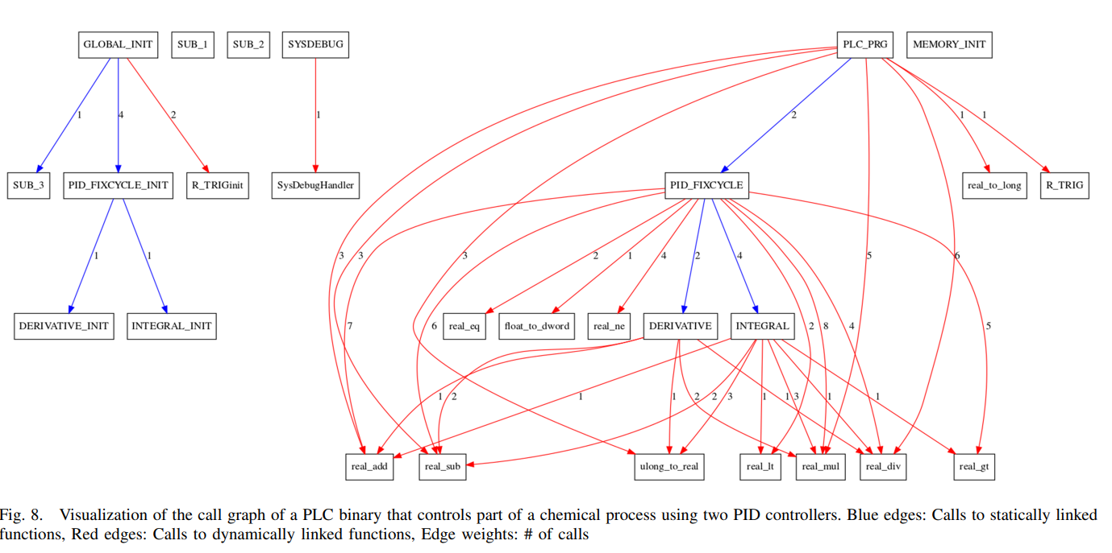
Evaluation
Notes:
观察到某些二进制文
件中包含的子程序数量少于相应源代码中的 F/FB 数量。 我们
的仔细检查表明，这是基本编译器优化的结果，编译器会剥离
程序从未调用过的代码

Slide 23
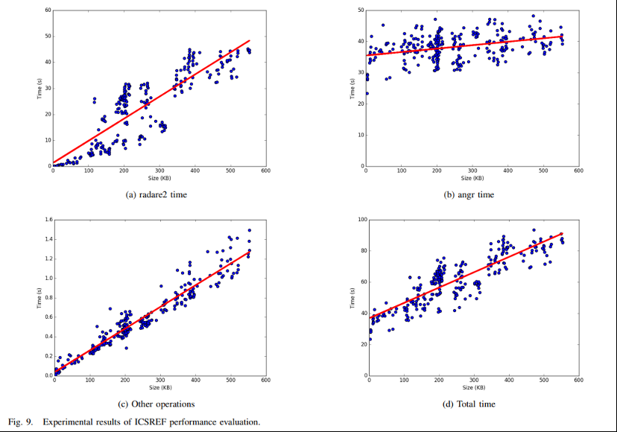
Evaluation
Performance evaluation:
运行环境：Ubuntu 16.04 Intel i7- 7500U CPU 、16 GBs 内存
测试目的：在 266 个 PLC 二进制文件的数据库上测量不同分析步骤所需的时间
Notes:
纵坐标是时间，横坐标是size，整个图代表的是不同操作根据文件大小花费的时间
(a)radare2生成反汇编列表
（b）angr 符号执行的时间，使用 angr 符号执行 Memory INIT 子例程来构造调用表
（c）ICSREF其他操作的时间
(d) 分析binary总共需要的时间
在分析一个binary的时间里，构造调用表的时间占比最大，angr符号执行的时间变化不大，因为 Memory INIT 阶段遵循相同的步骤来初始化内存和构造调用表，而不管二进制大小。

Slide 24
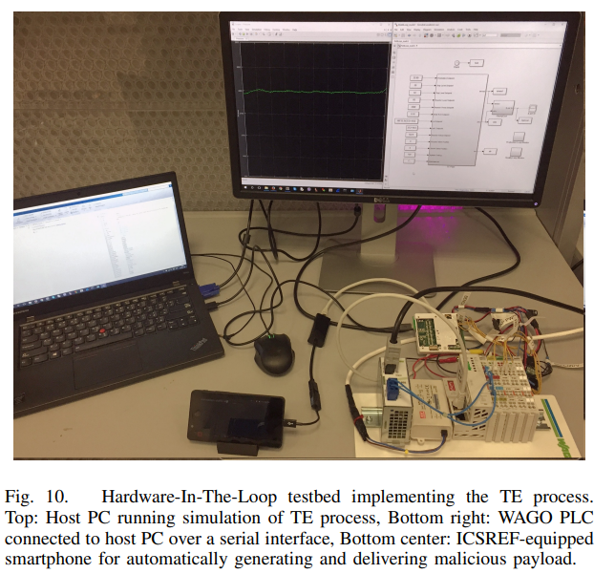
Case study
演示ICSREF自动逆向工程功能能够为复杂的 ICS 环境实现动态payload生成，而无需任何有关物理过程及其控制器的先验信息:
威胁模型：两个参与者，一个攻击者，一个受控方，部署了一个端到端的自动利用攻击向量，针对受控环境中的实际 ICS 流程
Notes:
上图：运行 TE 过程模拟的主机 PC，右下：通过串行接口连接到主机 PC 的 WAGO PLC，下图：配备 ICSREF 的智能手机，用于自动生成和传递payload。

Slide 25
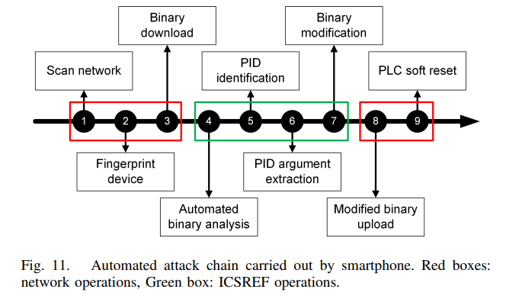
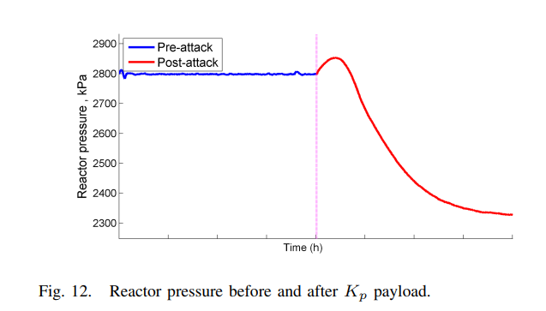
Case study
Notes:
手机在大约 90 秒内扫描网络中的工业设备，对其进行指纹识别，并下载其中包含的任何二进制文件（how） . 随后，使用 ICSREF 自动分析二进制文件，需要额外的 250 秒。 在此步骤中，ICSREF 识别二进制文件是否包含任何 PID 函数，提取其参数，并相应地更改它们，生成修改后的二进制文件。 最后，修改后的二进制文件被上传回 PLC，软复位命令强制 PLC 执行恶意代码。 这最后一步大约需要 60 秒。 总体而言，整个攻击链从头到尾执行不到 5 分钟。这证明了在短时间窗口内部署上下文,感知有效负载而无需编排和使用功能较弱的计算设备（如智能手机）的可行性

Slide 26
Method
为什么困难
对于一些工控设备使用的是专有的编译器
ICS binary手动逆向起来十分繁琐

